Slide 1
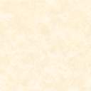
6.3 行列式的计算
(一)

Slide 2
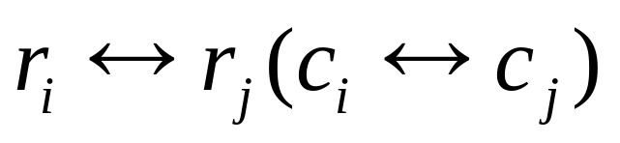

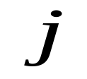
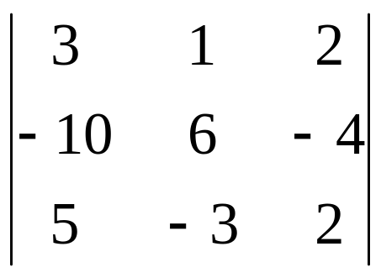
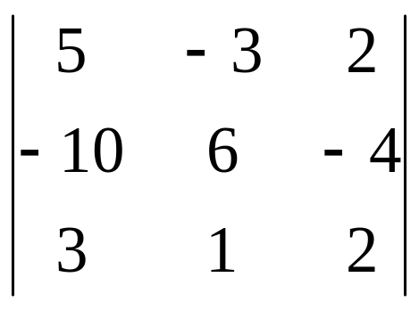
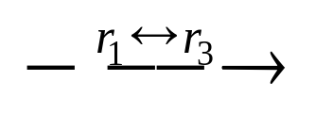
一、行列式的三种“变换”概念
(一)、行列式的行（列）换法变换
互换行列式两行（列）的变换，称为行
列式的行（列）换法变换。
用记号
表示互换行列
式的第
行(列)
和第
行(列)的行(列)换法变换
如：

Slide 3

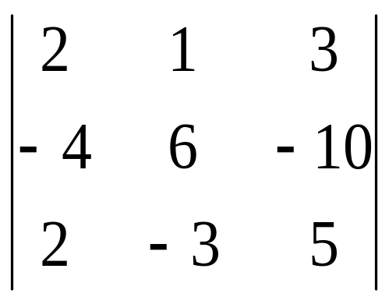
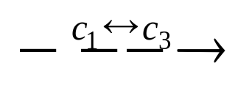
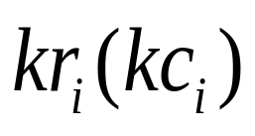
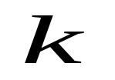
(二)、行列式的行（列）倍法变换
用一个非零常数乘以行列式某一行
(列)的变换，称为行列式的的行(列)倍法
变换。
用记号
表示数
乘以行
列式的
第
行(列)的行(列)的倍法变换。

Slide 4
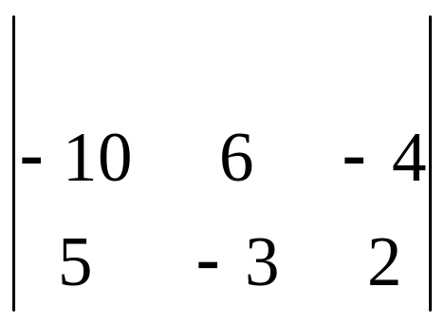
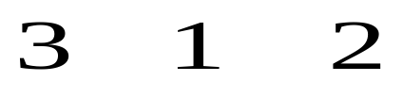
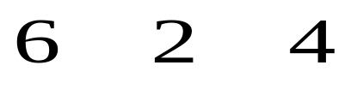
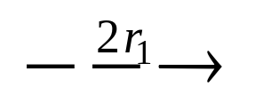
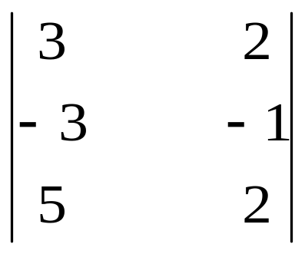
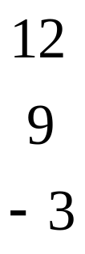

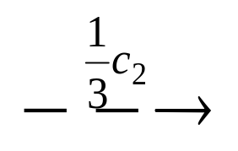

如：
(三)、行列式的行(列)消法变换
行列式的某一行（列）乘以一个常数
加到另一行（列）对应元素去的变换，称
为行列式的行（列）消法变换。

Slide 5
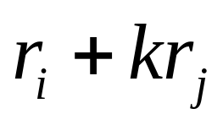
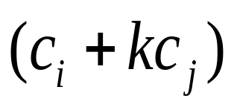


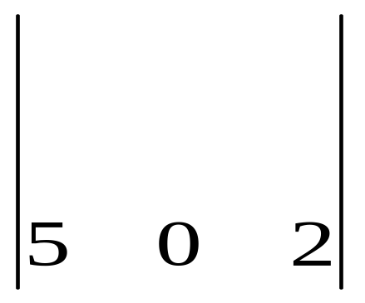
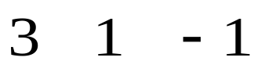
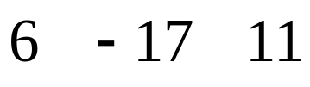
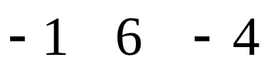
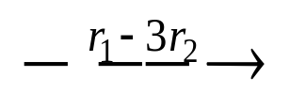

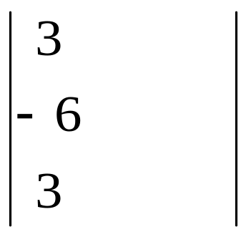
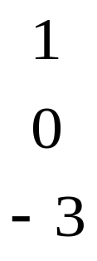


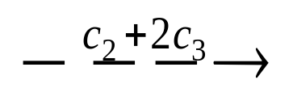
用记号
表示行列式的第
行(列)的
倍加到第
行(列)
对应元素上的行
(列)消法变换。
如：

Slide 6
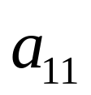
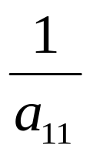
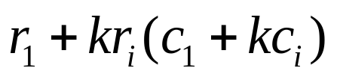
二、计算行列式的基本方法
(一)、利用“化三角法”计算行列式
1、数字元素行列式化为三角
行列式的方法
（1）先把
变换为1或-1.
一般可通过变换行(列)、
乘以第1行
(列)
或
但
等变换来实现，
要注意保值，同时
要避免元素变为分
数，否则将给后面的计算增加困难。

Slide 7
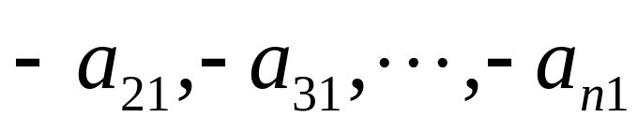


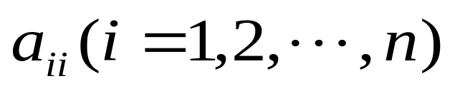
（2）把第一行分别乘以
加到第2，3，
，n行对应元素上去，
这样就把第一列
以下的元素全化
为零。
再逐次用
类似的方法把主对角
线以下(以上)的元素全部化为零。
（3）利用三角行列式求值。
说明：
在上述变换过程中，主对角线上元素
不能为零，
若出现零，可
通过行(列)变换使得主对角线上不为零。

Slide 8
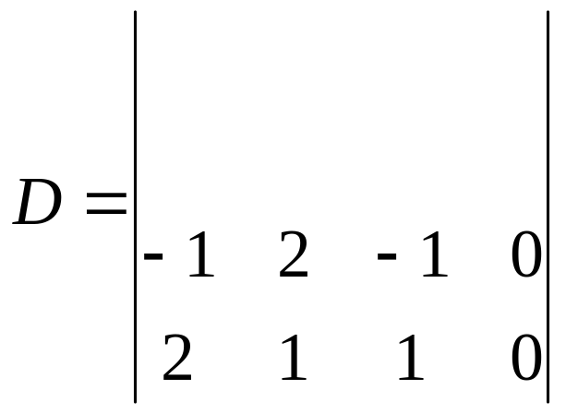
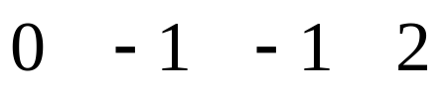
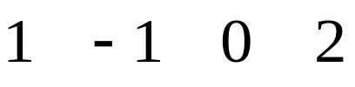
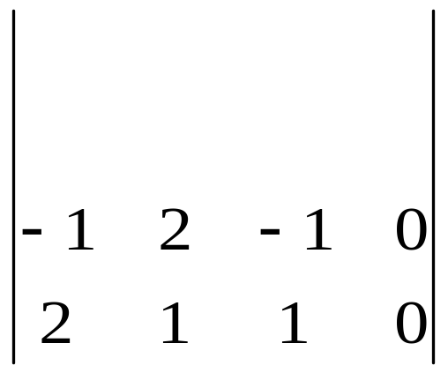

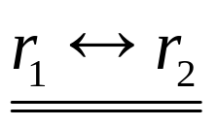


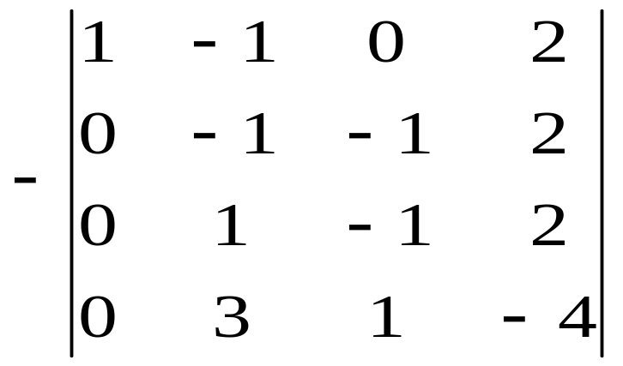
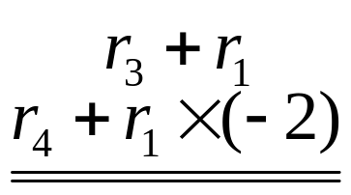
例1
计算四阶行列式
解：

Slide 9
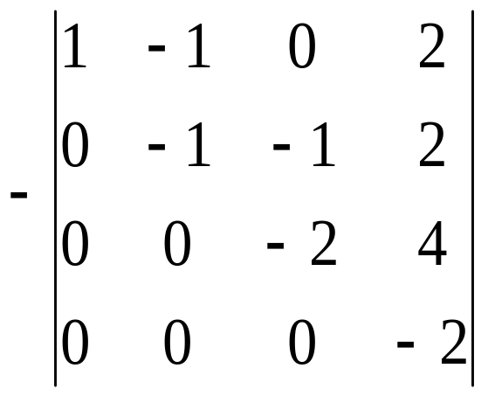
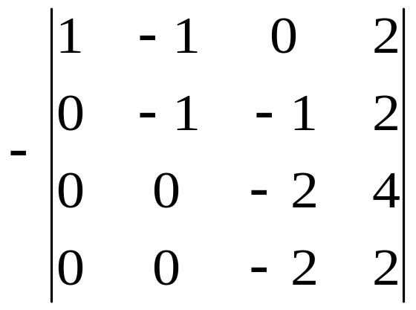
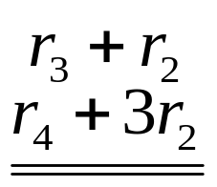
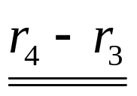
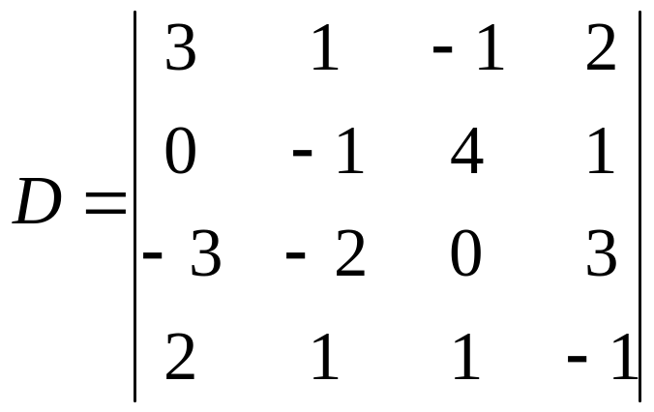

=4
练习
计算四阶行列式

Slide 10
2、行列式中有一行(列)与另一(些)行
(列)的分行(分列)成比例时，用化
三角的方法。
说明：
所谓行列式中有一行(列)与另一(些)
行(列)的分行(分列)成比例。是指该一行
(列)与另一(些)行(列)的分行(分列)成比例
方法：
根据消法变换的性质，可先一次去
掉所有成比例的分行(分列)，将原行列式
化成易于计算的行列式。

Slide 11
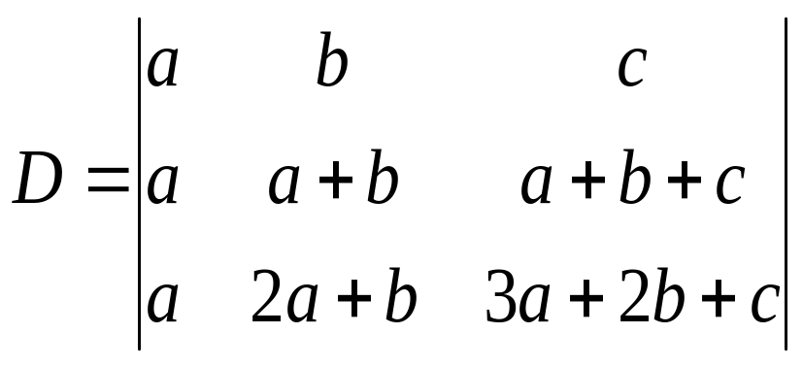
（1）、若行列式有一行(列)的元素相同
时，可试用此法。
方法：
将其它各行都改写成两分行之和，其中
一分行与该行成比例，一次去掉成比例的
分行，使行列式简化。
例2
计算三阶行列式

Slide 12
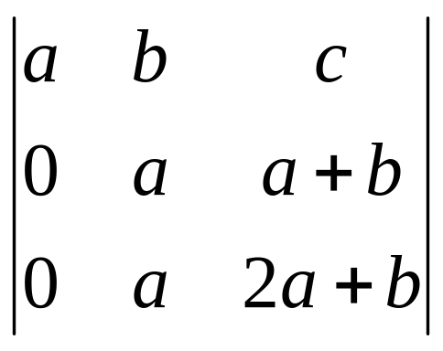
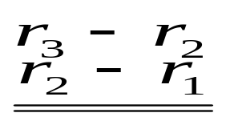
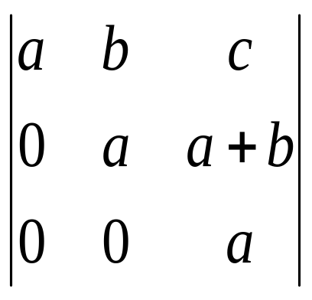
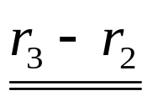
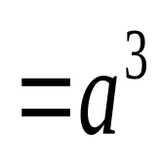



解法一：
解法二：

Slide 13





练习

Slide 14
（2）、有的行列式虽有一行(列)的元素
相同，但将其它各行(列)都改写成两分行
(列)之和，使其一分行(列)与该行(列)成比
例，去掉成比例的分行(列)后，并不能将
行列式化简，
方法：
一般的自n行(列)起，后行(列)减去前
列，再去掉与第一行(列)成比例的分行
(列)，即得三角行列式。

Slide 15



例3
计算行列式
解：

Slide 16





Slide 17

3、行和(列和)相等的行列式的
三角化法。
方法：
将各行(列)加到第一行(列)，提出
第一行(列)的公因式，再利用行列式的
性质化成三角行列式求值。
例3
求解方程

Slide 18









解：
故

Slide 19



例4
计算四阶行列式
解：

Slide 20






Slide 21




练习

Slide 22
(二)、利用“降阶法”计算行列式
所谓降阶法就是应用行列式按行(列)
展开定理，把高阶行列式的计算转化为
低阶行列式的计算。
方法：
先结合行列式的性质，把行列式的某
一行(列)的元素尽可能多的转化为零，然
后再展开。这是行列式最常用、最有效
的方法。

Slide 23





例5
计算
解：

Slide 24







例6

Slide 25







解：

Slide 26




练习

Slide 27


(三)、利用“升阶法”计算行列式
所谓升阶法就是将所求的行列式增加
一行(列)，使之与原行列式相等，然后计
算比原行列式高一阶行列式的方法。
加边的一般方法：

Slide 28










例7
解：
1 0 0 0 0

Slide 29






Slide 30


练习

Slide 31



三、证明行列式Dn被整除的方法
设Dn中的元素均为个位整数，证明行列
式Dn被某整数整除的方法是：
将Ｄn 的各行(列)的数字排在一起，看
成一个n位数(该行(列)第 列(行)上的元素
就是这个n位数的第 位数字)。只需证明
这n个n位数都能被给定的某整数整除即可
这是因为：将第一列(行)乘以 ，第二
列(行)乘以 ， ，第n-1列(行)乘以10
都加到第n列(行)上去，则Dn的第n列(行)

Slide 32

恰为这n个n位数，这样第n列(行)的元
素都能被某数整除，有行列式的性质知，
Dn也能整除。
例8
已知：1326、2743、5005、3874都能
被13整除，不计算行列式的值
证明：
能被13整除。

Slide 33

解：
将第1，2，3列分别乘以10³，10²，
10且加到第4列 则
由题设知，上面的行列式第4列各元
素都能被13整除，即第4列有公因数13，
故D能被13整除。

Slide 34

练习
证明
能被18整除

